Slide 1
Українська мова
2 клас
Урок 18
Розвиток зв'язного мовлення.
Малюю осіннє листя

Slide 2
Налаштування на урок
Наше гасло на уроці:
Видумуй, пробуй, твори!
Розум, фантазію прояви!
Активним і уважним бувай
І про кмітливість не забувай!

Slide 3
Налаштування на урок
Обери свій олівець очікувань від уроку
Буде все просто!
Буде цікаво!
Буде важко!
Буде успішно!

Slide 4
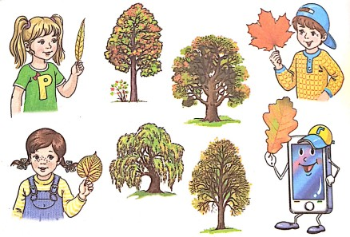
Відгадай загадки про дерева
Друзі милувалися осіннім листям. Визнач, хто під яким деревом його збирав.
Покажи стрілочкою
Проливала дрібні сльози молода дівиця.
Полоскала довгі коси у чистій водиці.
Стовбур рівний, як колона,
А листочки, як корона.
Весною листя зеленіє,
Восени воно красніє.
Верба
Клен
Рясно в липні зацвітає,
Дуже гарний запах має,
Цвітом від хвороб лікує,
Щедро медом нас частує.
Чималеньким виростає,
Міць з роками набирає.
Може жити сотні літ,
Має величезний рід.
Липа
Дуб
Сторінка
10

Slide 5
Послухай, як композитор зобразив осінь.
Що ти уявляєш, коли слухаєш цю мелодію. П.Чайковський. Осіння пісня.
Сторінка
10

Slide 6
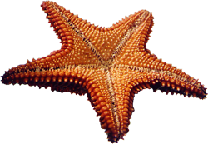
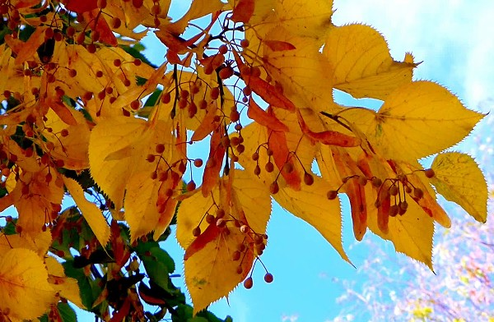
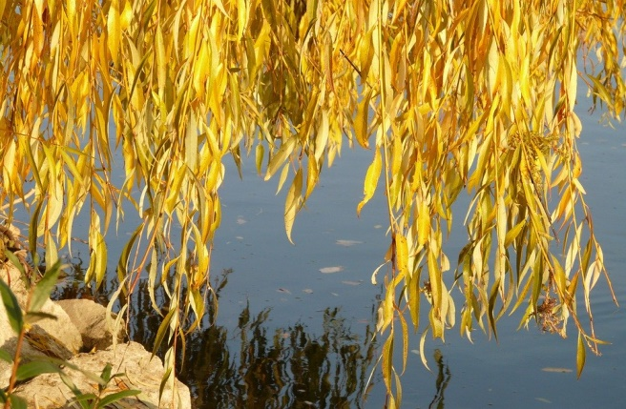
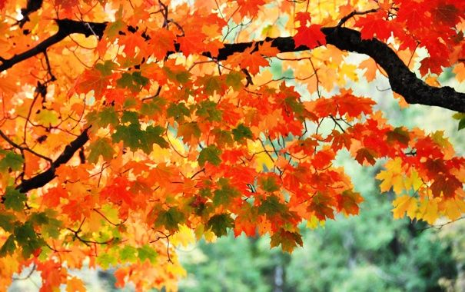
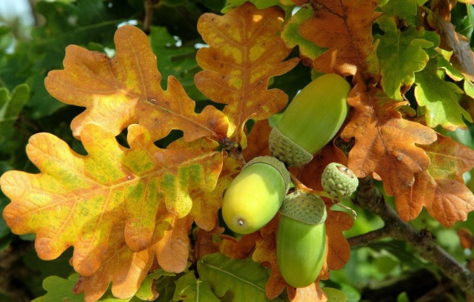
Розглянь малюнки. Визнач, який листок на що схожий.
серце
морська зірка
пташине перо
дерево
Сторінка
10

Slide 7
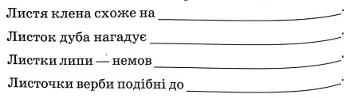
Розглянь малюнки. Визнач, який листок на що схожий.
Доповни речення відповідними словами.
морську зірку
дерево
серце
пташиного пера
Сторінка
10

Slide 8
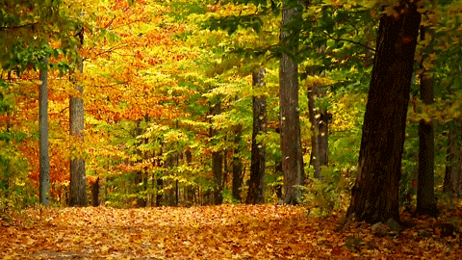
Напиши, якого кольору листя на деревах восени.
Листя восени (яке?)
жовте, червоне, коричневе, багряне, золоте, лимонне.
Сторінка
11

Slide 9
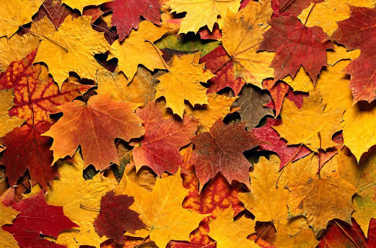
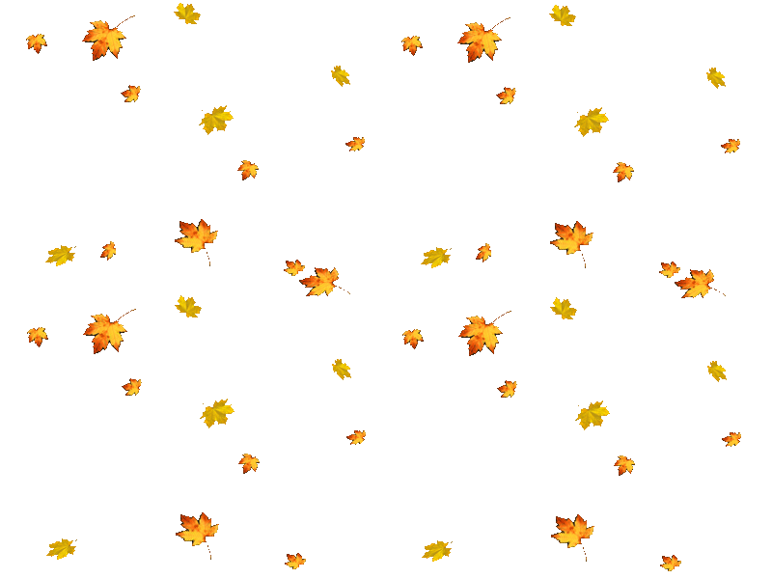
Прочитай, якими словами описала осіннє листя Читалочка.
Підкресли слова, яких немає у твоєму реченні.
Листя восени пожовкле, золотисте, червоне, багряне, оранжеве, сонячне, яскраве, казкове, сумне.
Сторінка
11

Slide 10
Уяви, що ти збираєш осіннє листя. Розкажи про це.
Скористайся запитаннями Родзинки
Прочитай розповідь Щебетунчика як зразок
До якого дерева ти підійшов (підійшла)?
Чи здивувало тебе його листя?
Якого кольору воно було?
На що схожі листочки цього дерева?
Листя дуба
У парку я збирав осіннє листя. Підійшов до справжнього красеня – міцного дуба. Мене здивувало його листя. Воно було схоже на маленьке дерево.
Запиши свою розповідь.
Розпочни із заголовка.
Сторінка
11

Slide 11
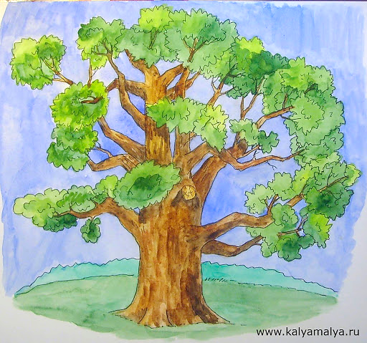
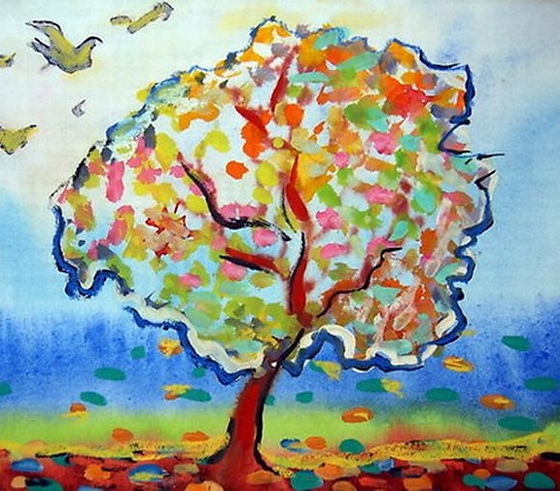
Намалюй олівцями ілюстрацію до своєї розповіді
Придумай назву малюнкові і запиши її під ним.
Сторінка
12

Slide 12
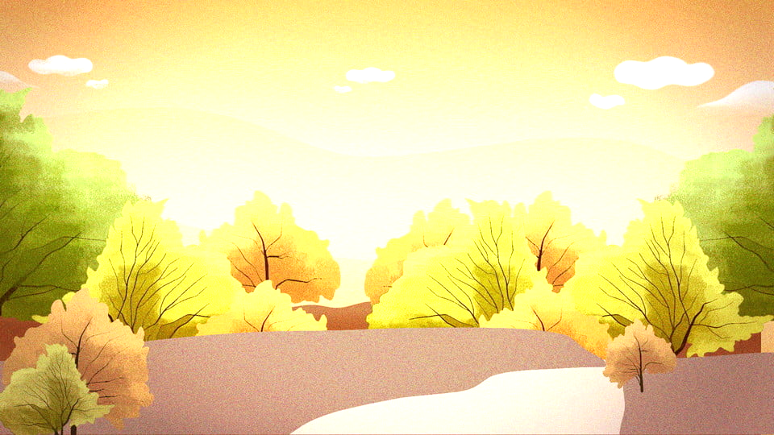
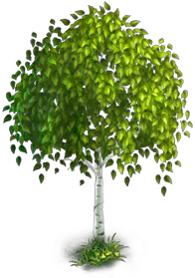
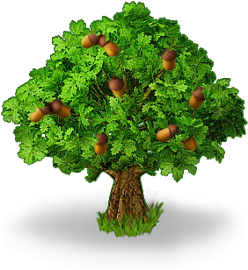
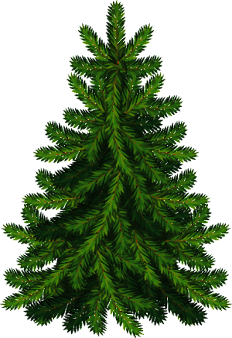
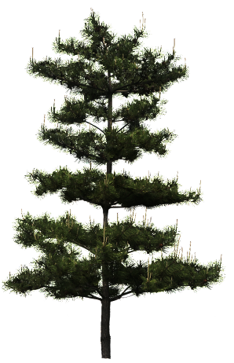
Розгадай ребуси
Запиши слова-відгадки в подане запитання. Усно дай відповідь на нього.
КАЛИНА
ялина
сосна
ЯЛИНА
СОСНА
Чим _______ і ______ відрізняються від інших дерев?
СОСКА
Сторінка
12

Slide 13
Рефлексія. Обери свій олівець.
Було дуже просто!
Було цікаво!
Було важко!
Можу краще!

